Slide 1
Med Agent
Sağlık verisini doğal dille raporlayan ajan
1209
Backend testi geçti
Toplantı sunumu | Proje durumu, mimari, doğrulama ve sonraki adımlar
93,8%
Benchmark başarı oranı
84
Frontend testi geçti
ASM AI Agent
01

Slide 2
BÜYÜK RESİM
Proje, veriye soru sormayı herkes için kolaylaştırıyor
Bugünkü sorun
Projenin çözümü
İş değeri
Rapor almak için SQL, tablo yapısı ve teknik filtreleri bilmek gerekiyor. Bu da karar alma hızını düşürüyor.
Kullanıcı normal Türkçe ile soruyor. Ajan doğru veriyi buluyor, güvenli sorgu üretiyor ve anlaşılır sonuç döndürüyor.
Teknik ekip beklemeden randevu, bölüm, doktor ve dönem karşılaştırması gibi sorular hızlıca cevaplanabiliyor.
Basit anlatım: Bu sistem bir veri tercümanı gibi çalışır. Soruyu alır, veritabanının anlayacağı dile çevirir, sonra sonucu insan dilinde açıklar.
ASM AI Agent
02

Slide 3
KULLANICI DENEYİMİ
Kullanıcının gördüğü akış üç adımdan ibaret
Soru
Güvenli analiz
Veri sorgusu
Anlaşılır cevap
Bugün en yoğun bölüm hangisi?
Sistem niyeti, tarihleri ve filtreleri çıkarır.
Yalnızca izinli view üzerinde okuma yapar.
Sonuç, grafik ve kısa yorum olarak döner.
Bu yüzden sunumda “LLM, graph, prompt” gibi teknik kavramları merkeze almak yerine, sistemin soruyu nasıl güvenli bir rapora dönüştürdüğünü anlatmak yeterli.
ASM AI Agent
03

Slide 4
MİMARİ
Mimari katmanlı kurulduğu için büyütmesi ve denetlemesi kolay
Arayüz
API
Servisler
Ajan
Veri
React ekranı, sohbet ve sonuç bileşenleri
FastAPI sadece istekleri alır ve yanıtı taşır
İş akışı, SQL, rapor ve analiz kararları
Adım adım niyet, SQL, kontrol, analiz ve rapor
Repository ve güvenli SQL katmanı
Neden önemli?
Sonuç
API rotalarında iş mantığı yok. LLM çağrıları provider katmanından geçiyor. Veritabanına erişim repository ve execution servisleriyle ayrılmış durumda.
Sistem hem test edilebilir hem de yeni analiz türleri, farklı LLM sağlayıcıları veya farklı UI bileşenleri eklenebilir hale geliyor.
ASM AI Agent
04

Slide 5
SİSTEM TOPOLOJİSİ
Topoloji, sistemi tek bir blok yerine bağlantılı parçalara ayırıyor
Arayüz
Ajan grafı
Sohbet, tablo, grafik
Karar ve iş akışı
Güvenli SQL
Kullanıcı
API
Servis katmanı
Validator kapısı
Türkçe soru sorar
İstek ve yanıt kapısı
SQL, rapor, analiz
MSSQL view
Streaming
Provider katmanı
Sadece okuma
İlerleme aşamaları
Yerel veya uzak model
Dalların amacı şudur: kullanıcı basit bir soru görür, içeride ise her parça kendi görevini yapar ve riskli adımlar ayrı kapılardan geçer.
ASM AI Agent
05

Slide 6
KARAR AĞACI
Ajan önce sorunun türünü seçer, sonra doğru dala gider
Veri sorusu
SQL hattı
Rapor
Rapor akışına girer
Bağlam, plan, üretim, kontrol
Sade sonuç
Yardım isteği
Yardım cevabı
Soru geldi
Kullanım cevabı döner
Veri sorgusu yok
Sistem önce niyeti anlar
Genel sohbet
Sohbet cevabı
Kısa yanıt üretilir
Veri sorgusu yok
Belirsiz soru
Açıklama isteği
Netleştirme sorulur
Yanlış SQL denenmez
Bu yapı hatayı azaltır: sistem emin değilse SQL üretmeye zorlanmaz, kullanıcıdan daha net soru ister.
ASM AI Agent
06

Slide 7
VERİ VE RAPOR TOPOLOJİSİ
Veri topolojisi sorguyu daraltır, sonucu genişletir
Sözlükler
Metrik ve alan anlamları
SQL validator
Doğal soru
Query plan
Güvenlik kapısı
İnsan dili
Tarih, bölüm, sıralama ve limit sözleşmesi
Bağlam hafızası
Önceki filtreler
Analitik motor
Trend ve KPI yorumu
Şema bilgisi
View ve kolonlar
Daraltma tarafı güvenlik sağlar; genişletme tarafı ise ham tabloyu toplantıda anlatılabilir içgörüye dönüştürür.
ASM AI Agent
07

Slide 8
GÜVENLİK
Güvenlik tasarımı sistemin merkezinde
Tek view
Read-only
Validator
Sorgulanabilir nesne: dbo.vw_RandevuRaporu
Sadece SELECT ve CTE desteklenir
DDL, DML, EXEC, çoklu sorgu ve yorumlar reddedilir
Yani sistem kullanıcıya serbest SQL çalıştırma gücü vermez. Kullanıcının doğal dil sorusu, önce kurallarla sınırlandırılmış güvenli bir sorguya çevrilir.
Bu yaklaşım özellikle sağlık verisi gibi hassas alanlarda kritik: amaç hızlı analizdir, kontrolsüz veri erişimi değil.
ASM AI Agent
08

Slide 9
AJAN AKIŞI
Ajan iş akışı soruyu kontrollü küçük adımlara böler
Niyeti anla
Bağlamı getir
Plan kur
SQL üret
Kontrol et
Soru rapor mu, yardım mı, sohbet mi?
İlgili tablo, metrik ve tarih bilgisi
Filtre, sıralama, dönem ve join sözleşmesi
LLM sadece bu sözleşmeye göre üretir
Validator ve compliance kontrolü
Çalıştır
Analiz et
İçgörü üret
Raporla
Güvenli sorgu veritabanında okunur
Trend, karşılaştırma ve KPI çıkarılır
Kural tabanlı ve gerekirse LLM destekli
Kullanıcıya sade cevap döner
ASM AI Agent
09

Slide 10
ÜRÜN YETENEKLERİ
Sistem sadece cevap değil, yorumlanabilir analiz üretiyor
Doğal dil raporlama
Analitik motor
İçgörü katmanı
Kullanıcı Türkçe sorar; sistem SQL, tablo ve tarih ayrıntılarını arka planda yönetir.
Trend, dönem karşılaştırması, sıralama, dağılım ve temel KPI mantıkları ayrıştırılmıştır.
Sonuçlar kurallarla yorumlanır; düşük kanıtta LLM çağrısı yapılmadan güvenli cevap üretilir.
Konuşma bağlamı
Canlı ilerleme
Sunuma uygun sonuç
Takip sorularında önceki metrik, filtre ve dönem bilgisi izole session ile taşınır.
Stream endpoint gerçek iş akışı aşamalarını kullanıcı arayüzüne aktarır.
Frontend teknik SQL aliaslarını sade metrik adları ve okunur tablo/grafiklerle gösterir.
ASM AI Agent
10

Slide 11
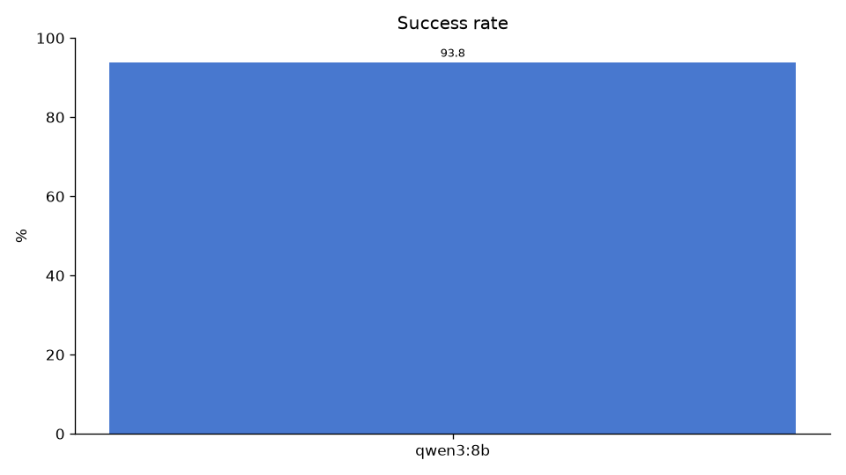
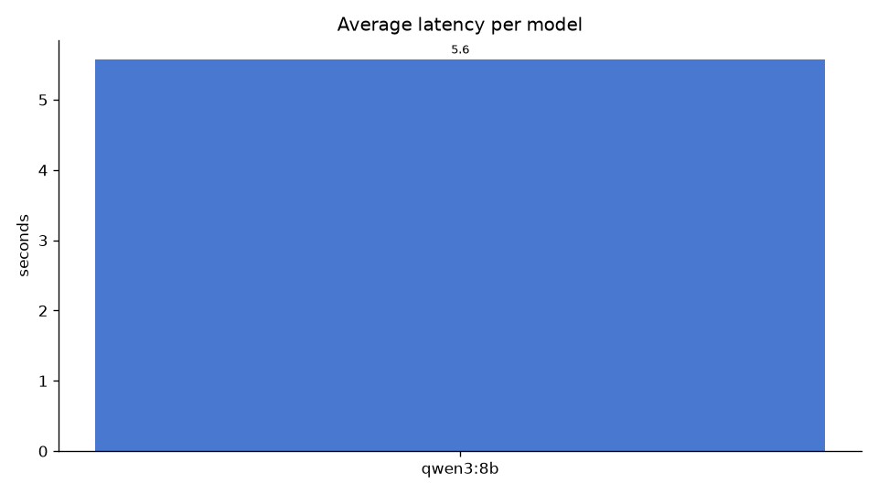
KANIT
Benchmark sonuçları ilk üretim adayı için güçlü
qwen3:8b benchmark çalışmasında %93,8 başarı oranı, 5,6 saniye ortalama iş akışı süresi ve %0 timeout verdi.
Bu sonuç, yerel modelle kontrollü bir pilot senaryo için makul performans ve güvenilirlik seviyesine ulaşıldığını gösteriyor.
ASM AI Agent
11

Slide 12
DOĞRULAMA
Test kapsamı projenin riskli noktalarını koruyor
1209 geçti
1 skipped
84 geçti
Backend testleri
Harici MSSQL entegrasyon testi
Frontend Vitest testleri
Özellikle korunan alanlar
Çalışma ağacı notu
SQL güvenliği, şema koruması, niyet analizi, dönem karşılaştırmaları, analitik sonuçlar, streaming ve UI tablo/grafik sunumu.
Depoda mevcut geliştirme değişiklikleri var. Sunum bu anlık durumu anlatır; commit öncesi son diff ve regression kontrolü ayrıca yapılmalı.
ASM AI Agent
12

Slide 13
DURUM ÖZETİ
Bugünkü proje durumu: çekirdek akış çalışıyor, pilot için toparlama gerekiyor
Tamamlanmış güçlü taraflar
Dikkat isteyen noktalar
Toplantıda verilecek mesaj
Katmanlı mimari, güvenli SQL validator, query planner, analitik motor, içgörü üretimi, streaming endpoint ve sadeleştirilmiş frontend sunumu hazır.
Çalışma ağacı temiz değil. MSSQL canlı izinleri, model servislerinin erişilebilirliği ve production konfigürasyonu toplantı öncesi netleştirilmeli.
Bu artık sadece demo fikri değil; testleri, güvenlik kapıları ve ölçülmüş performansı olan çalışan bir raporlama ajanı.
En sade anlatım: Sistem, kurum verisini bilen bir asistan gibi davranır; ama cevap vermeden önce her adımı kurallarla kontrol eder.
ASM AI Agent
13

Slide 14
SONRAKİ ADIMLAR
Toplantıdan sonra odak, pilot güvenilirliğini artırmak olmalı
1. Kapsam
2. Ortam
3. Veri
4. Kabul
Pilot kullanıcı soruları ve başarı kriterleri seçilir.
MSSQL, ODBC, Ollama ve opsiyonel remote provider netleştirilir.
İzinli view, kolon anlamları ve metrik kataloğu kilitlenir.
Canlı veriyle örnek soru seti çalıştırılır.
Karar ihtiyacı
Teknik ihtiyaç
Pilot hangi kullanıcı grubu ve hangi rapor senaryolarıyla başlayacak?
Production ortamında güvenli config, loglama ve model erişimi doğrulanmalı.
ASM AI Agent
14

